Slide 1
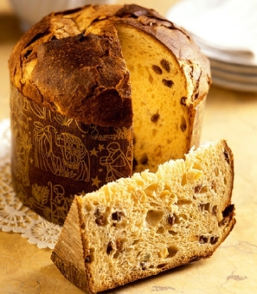
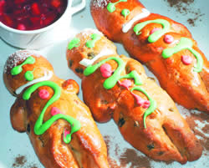
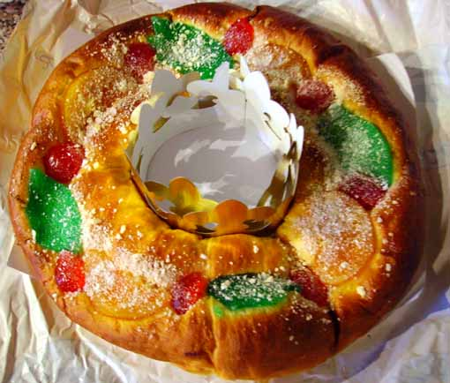
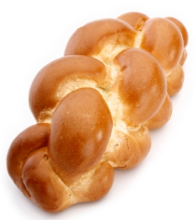
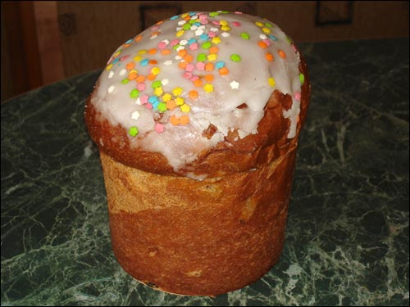
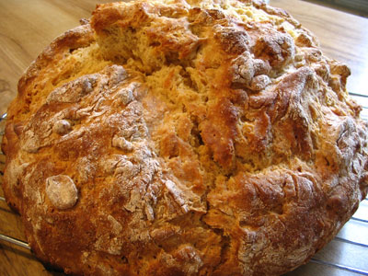
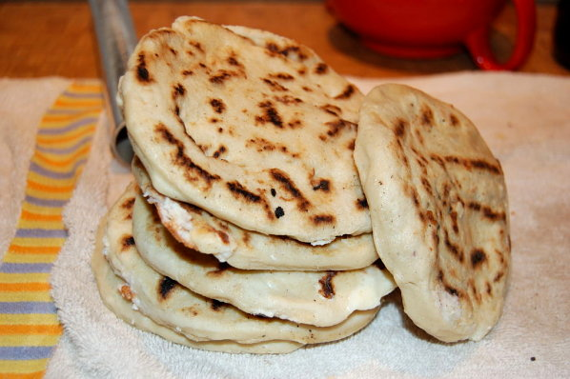
El pan para celebrar
panettone
guaguas de pan
roscón de reyes
challah
kulich
pan de soda
pupusas
Notes:
http://lacuisineaumexique.unblog.fr/files/2008/02/10014203466.jpg roscon de reyes http://bestapartmentsinrome.files.wordpress.com/2010/12/panettone-1.jpg - panettone http://1.bp.blogspot.com/_dcdHJtUXalE/SxVG84JOwRI/AAAAAAAACJE/b3O49VSVWyg/s1600/Fancy+Stollen+December+1st.jpg – stollen http://listen2russian.com/lesson05/d/russian-easter-cake.jpg - Kulich http://4.bp.blogspot.com/_PrAvgW_UQiM/RhU_cDP8zLI/AAAAAAAAALE/3rcJ5XSLsdU/s400/soda_bread.jpg - soda bread http://mjennings26.files.wordpress.com/2008/08/pupusas.jpg - pupusas

Slide 2
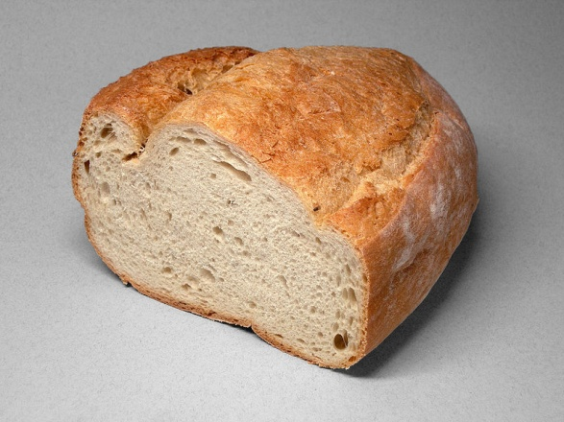
Objetivos:
Informarme en Internet sobre diferentes tipos de pan
Elegir una forma apropiada para presentar los resultados

Slide 3
Pan | Imagen | Cuando se come | Ingredientes principales
Notes:
This lesson is for students to do some independent research on different breads. This could be a homework if access to IT is not possible. It can also be done during this unit at any time as it is not dependent on previous lessons.

Slide 4
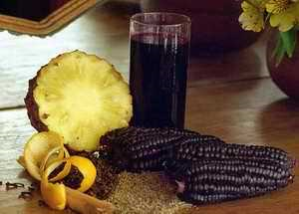
En las zonas andinas de Sudamérica, especialmente en Ecuador, Perú y Bolivia, la costumbre es preparar las guaguas de pan para consumir con la chicha morada.
Las Guaguas de pan , también Wawas de pan, son hogazas o panes grandes, usualmente de trigo, moldeados y adornados con forma de niño pequeño o bebé, a veces rellenas de dulce
La chicha morada es una bebida originaria de la región andina del Perú. El ingrediente principal de la bebida es el maíz culli o ckolli, que es una variedad peruana de maíz morado que se cultiva ampliamente en la cordillera de los Andes. El maíz se hirve con cáscaras de piña, peladuras de manzana, clavos, canela y zumo de limón.
Notes:
Additional text for reading as extension.
Guagua en quechua es niño pequeño, infante o bebe, que es la representación usual de estas figuras de masa de harina cocida o pan. En el sur del Perú y en Bolivia se denominan “tantawawas” o “Tantaguaguas”, palabra aymará compuesta por las voces “tanta”, que significa pan y “wawa” que significa niño.

Slide 5
simbolismo
tipos
pan
ocasiones
opiniones
usos
Notes:
An alternative activity would be to create a wordle on the theme of bread This would bring together all the work done so far on the theme.
http://www.openclipart.org/image/800px/svg_to_png/bulle.png - thought cloud

Slide 6
Oigo la palabra ‘pan’ y…
pienso en
quiero.. veo… experimento… siento olor a….
tengo ganas de…
Notes:
A further alternative would be to write a poem.

